Slide 1


ÖNÁLLÓ LABORATÓRIUM
Effektív hozzáférési szabályok a kollaboratív modellezésben
Balogh Tímea
Konzulens: Debreceni Csaba
2017.05.10.
Budapesti Műszaki és Gazdaságtudományi Egyetem
Méréstechnika és Információs Rendszerek Tanszék

Slide 2
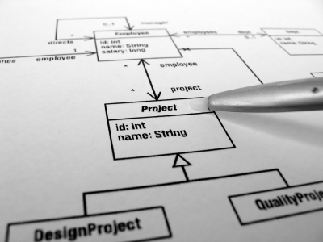
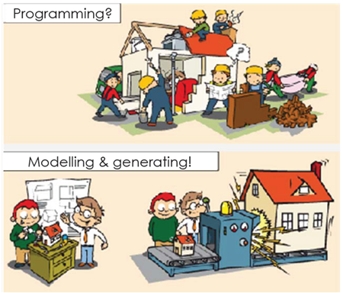

Kollaboratív modellezés, hozzáférés-szabályozás
Modellvezérelt szoftverfejlesztés
Komplex rendszerek
Kollaboráció
Hozzáférés-szabályozás

Slide 3

Fájl szintű hozzáférés szabályozás
Probléma:

Slide 4
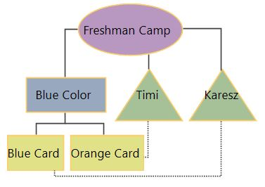
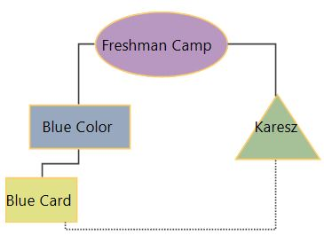
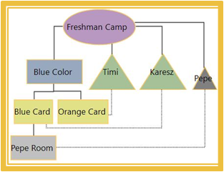
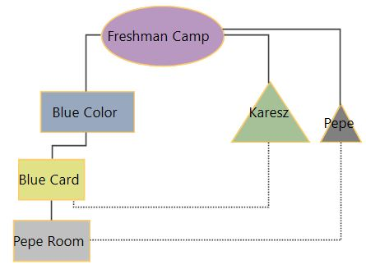
Szabály alapú hozzáférés szabályozás
Hozzáférési szabályok
1
2
GET
MODIFY
4
3
PUTBACK
Lencse
Felhasználó számára látható modell
Teljes modell
Gabor Bergmann, Csaba Debreceni, Istvan Rath, and Daniel Varro: Query-based Access Control for Secure Collaborative Modeling using Bidirectional Transformations, 2016.

Slide 5
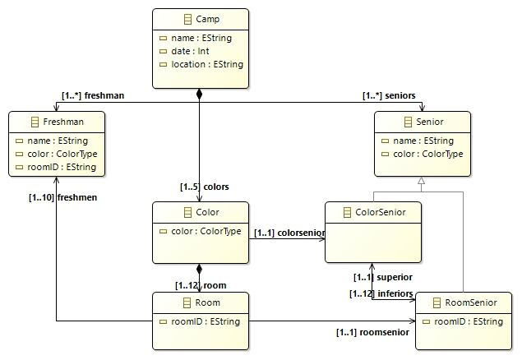
Motivációs példa

Slide 6
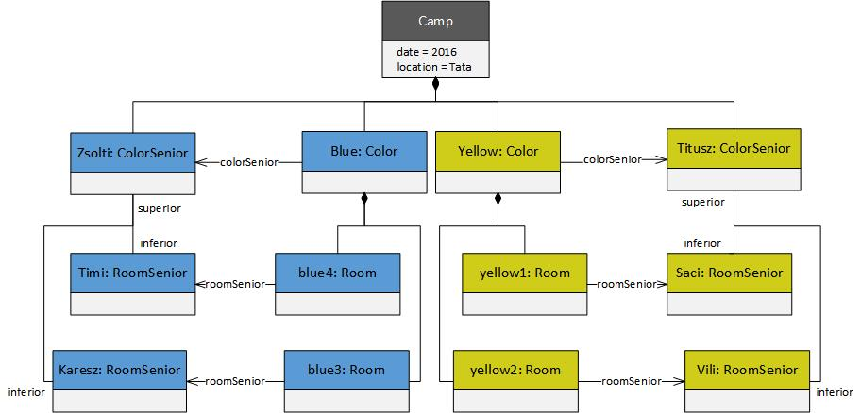
Gólyatábor példánymodellje

Slide 7
Hozzáférési szabály, judgement
Allow/Deny Read/Write
Szabály = felhasználó + gráf minta + jogosultság + prioritás
pattern roomSeniors (roomSenior, colorType)
roomSenior: RoomSenior
Zsolti
Allow RW
1
+
color
+
+
colorType: Color
Judgement = asset + jogosultság + prioritás
J(obj(Timi), allow, R, 1)
J(obj(Timi), allow, W, 1)
J(obj(Karesz), allow, R, 1)
J(obj(Karesz), allow, W, 1)

Slide 8
Hozzáférési szabály
pattern roomSeniors (roomSenior, colorType)
roomSenior: RoomSenior
color
colorType: Color

Slide 9
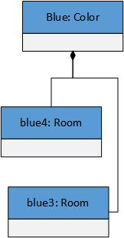
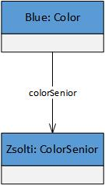
MONDO Collaboration Framework
Hiányosságok:
  Alapértelmezett jogosultságok
  Olvasási függőségek
  Írási függőségek
http://mondo.inf.mit.bme.hu/web/
Csaba Debreceni, Gábor Bergmann, István Ráth and Dániel Varró: Deriving Effective Permissions for Modeling Artifacts from Fine-grained Access Control Rules, 2016

Slide 10
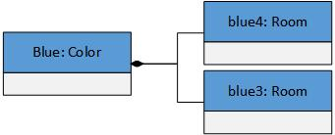
Konfliktusfeloldás
Judgement-ek:
  halmazának karbantartása
  elemi konfliktus
J(obj(Timi), allow, R, 1)
J(obj(Timi), deny R, 1)
Prioritás
Korlátozó/engedélyező tulajdonság
  kiterjesztés
J(obj(blue4), allow, R, 1)
J(obj(Blue), allow, R, 1)
J(obj(blue3), allow, R, 1)

Slide 11
Nyelvtan
user Zsolti
policy camp deny RW by default {
rule blueRoomSeniors allow RW to Zsolti {
from query „roomSeniors"
select obj(roomSenior)
where colorType is bound to "BlueColor"
} with 1 priority
} with restrictive resolution
Felhasználó(k)
Alapértelmezett jogosultság
Jogosultság + felhasználó
Gráflekérdezés
Policy
Asset(ek) kiválasztása
Megkötés(ek)
Prioritás
Korlátozó/engedélyező tulajdonság

Slide 12



Összefoglalás
Önálló labor során:
  Irodalomkutatás
  Xtext nyelvtan
  Nyelvtan integrálása
  ViatraQuery
Jövőbeli tervek:
  Algoritmus implementálása
  MONDO Collaboration Framework: SVN → GIT

